Slide 1
9장. 중첩 클래스와 중첩 인터페이스

Slide 2
1절. 중첩 클래스와 중첩 인터페이스란?
2절. 중첩 클래스
3절. 중첩 클래스의 접근 제한
4절. 중첩 인터페이스
5절. 익명 객체

Slide 3
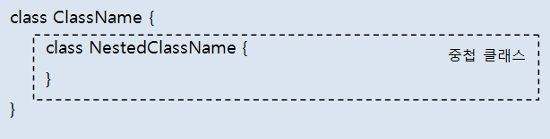
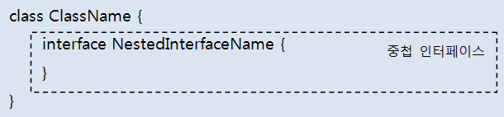
1절. 중첩 클래스와 중첩 인터페이스란
중첩 클래스와 중첩 인터페이스란?
  중첩 클래스: 클래스 멤버로 선언된 클래스
  중첩 인터페이스: 클래스 멤버로 선언된 인터페이스
    UI 컴포넌트 내부 이벤트 처리에 많이 활용

Slide 4
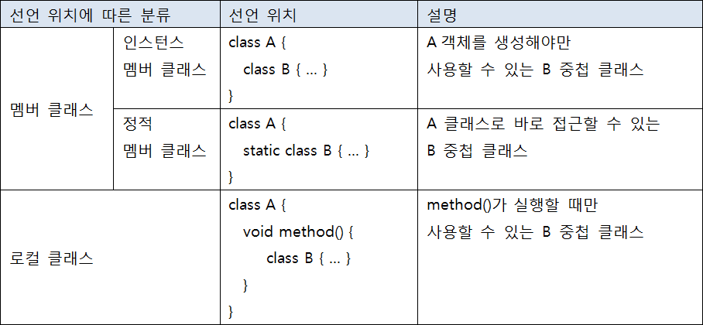
2절. 중첩 클래스
중첩 클래스의 분류
  클래스 생성시 바이트 코드 따로 생성 (p.391)
Notes:
(p.391)

Slide 5
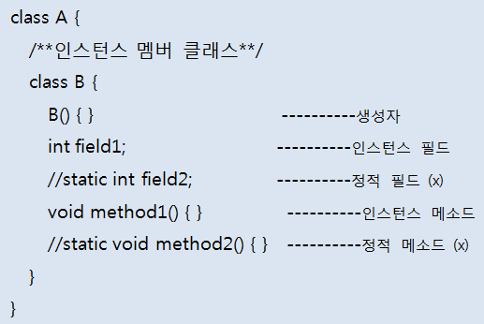
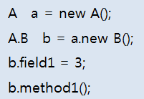
2절. 중첩 클래스
인스턴스 멤버 클래스

Slide 6
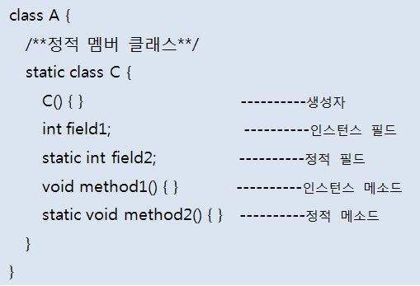
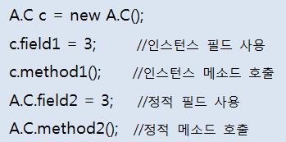
2절. 중첩 클래스
정적 멤버 클래스
  static 키워드로 선언된 클래스, 모든 종류의 필드, 메소드 선언 가능

Slide 7
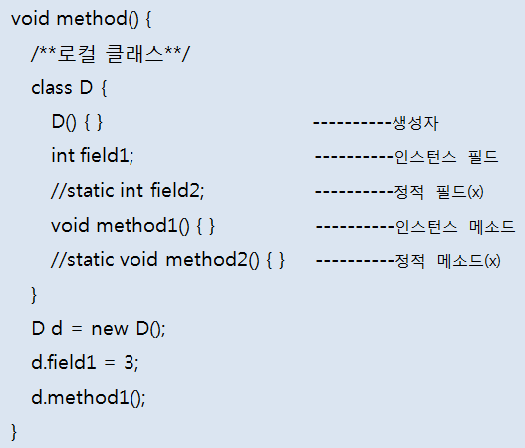
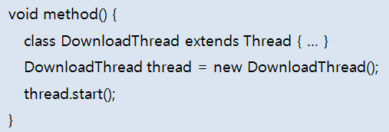
2절. 중첩 클래스
로컬 클래스 – 메소드 내에서만 사용

Slide 8
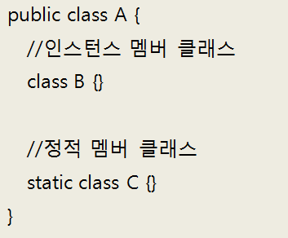
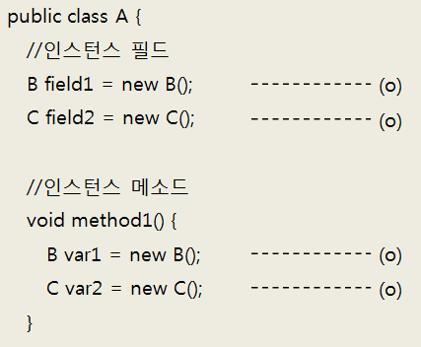
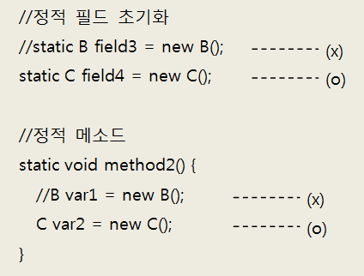
3절. 중첩 클래스의 접근 제한
★바깥 필드와 메소드에서 사용 제한
(p.396)
Notes:
(p.396)

Slide 9
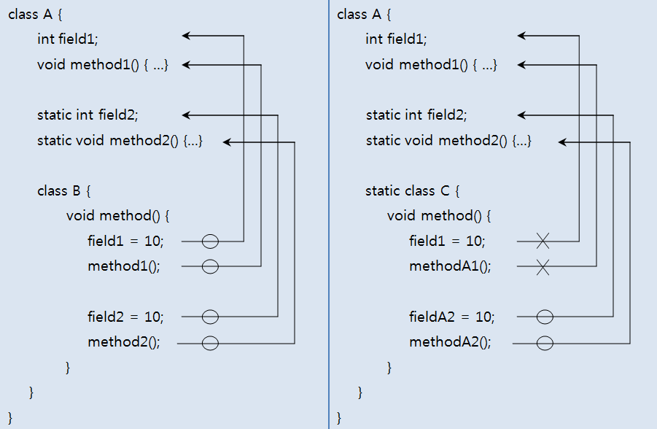
3절. 중첩 클래스의 접근 제한
★멤버 클래스에서 사용 제한 (p.397)
Notes:
(p.397)

Slide 10
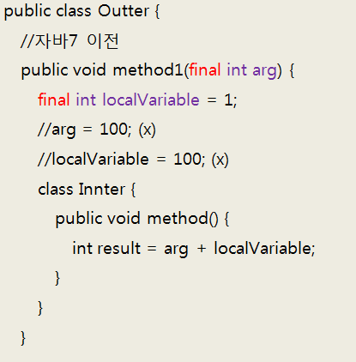
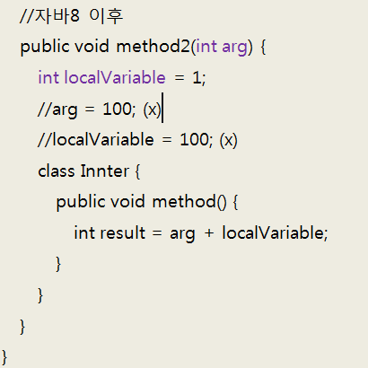
3절. 중첩 클래스의 접근 제한
★로컬 클래스에서 사용 제한 (p.398~400)
final 매개변수와 로컬 변수는
로컬 클래스의 메소드의 로컬변수로 복사
(final 붙이지 않으면 컴파일 오류 발생)
매개변수와 로컬 변수는 final 특성을 가지며,
로컬 클래스의 필드로
Notes:
(p.398~400)

Slide 11
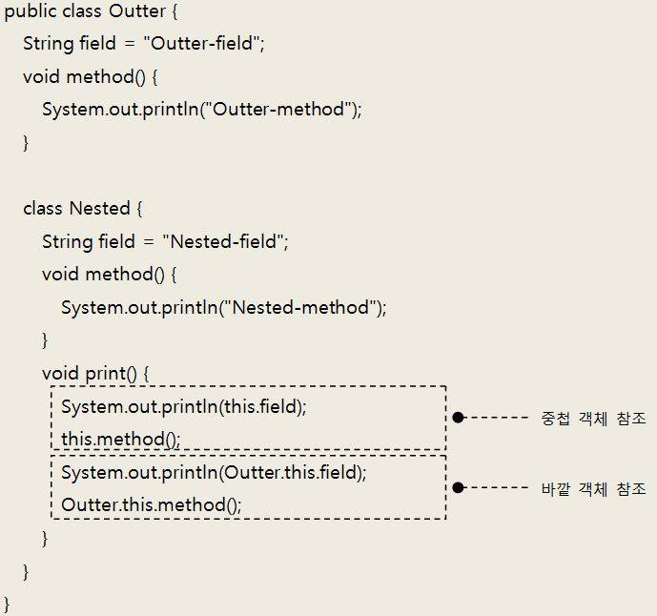
3절. 중첩 클래스의 접근 제한
중첩 클래스에서 바깥 클래스 참조 얻기

Slide 12
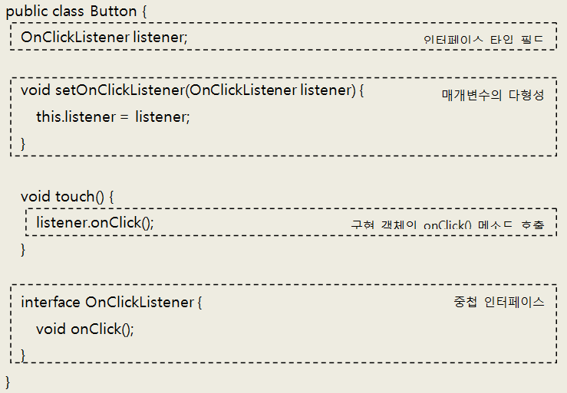
4절. 중첩 인터페이스
중첩 인터페이스 선언 (p.401~403)
Notes:
(p.401~403)

Slide 13
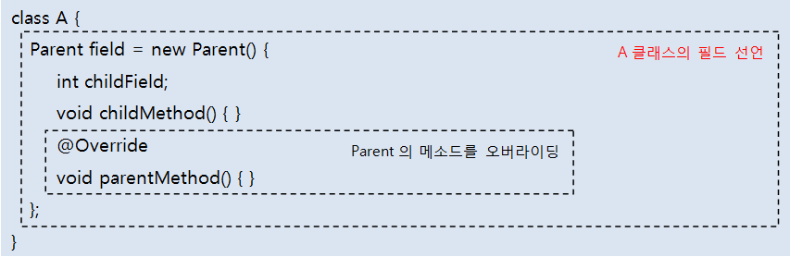
5절. 익명 객체
익명 객체: 이름이 없는 객체
  익명 객체는 단독 생성 불가
    클래스 상속하거나 인터페이스 구현해야만 생성 가능
  사용 위치
    -1)필드의 초기값, 2)로컬 변수의 초기값, 3)매개변수의 매개값 으로 주로 대입
    UI 이벤트 처리 객체나, 스레드 객체를 간편하게 생성할 목적으로 주로 활용
익명 자식 객체 생성 – 초기값 설정에 주목

Slide 14
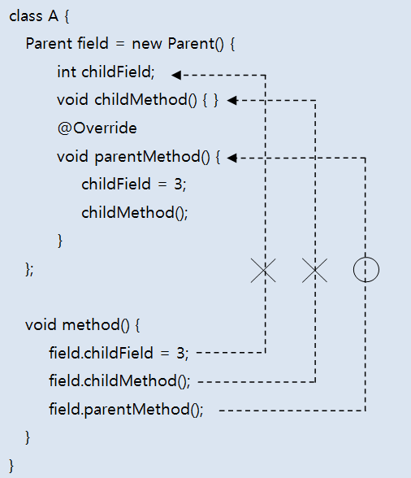
5절. 익명 객체
익명 객체에 새롭게 정의된 필드와 메소드
  익명 객체 내부에서만 사용
  외부에서는 익명 객체의 필드와 메소드에 접근할 수 없음
    이유: 익명 객체는 부모 타입 변수에 대입되므로 부모 타입에 선언된 것만 사용 가능

Slide 15
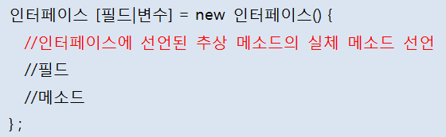
5절. 익명 객체
익명 구현 객체 생성
  초기값 설정에 대해서는 p. 409~ 416 참고

